Slide 1
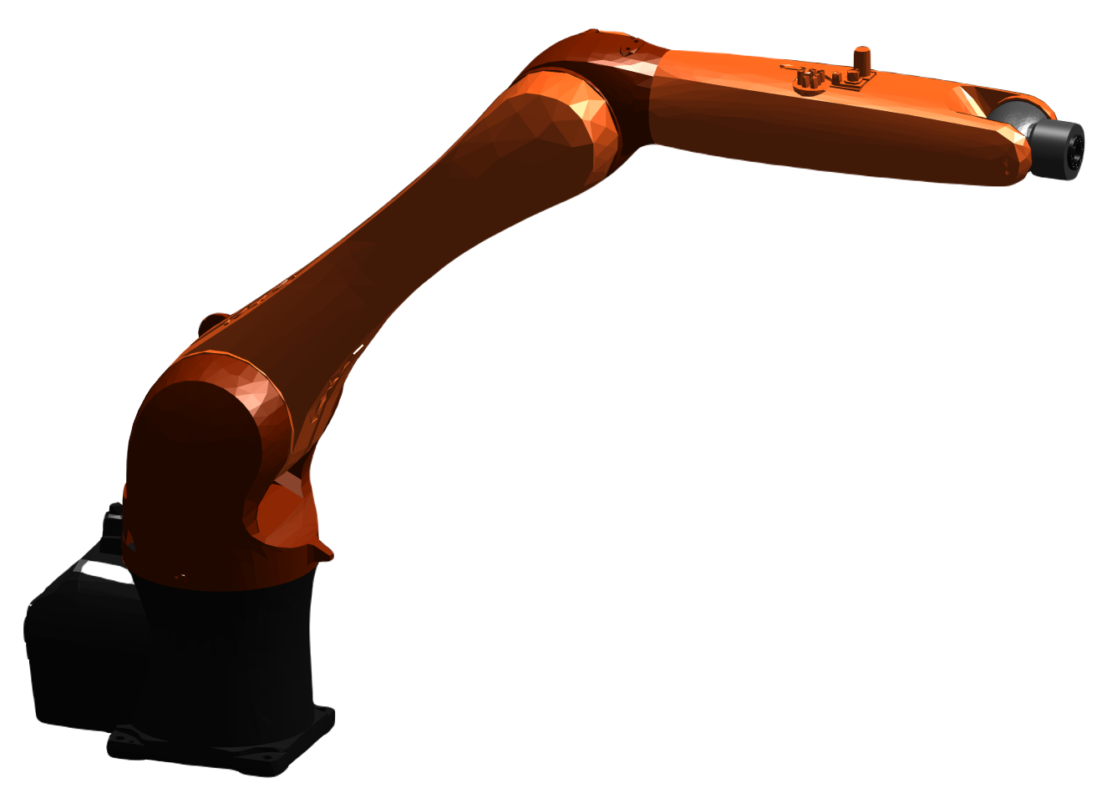
Proyecto Final – Robótica 1
FACULTAD DE INGENIERÍA – UNCUYO
MIÉRCOLES 03 DE NOVIEMBRE 2021
ROBOT KUKA KR 10 R1100 SIXX
Por: Carlos Bustillo y Rodrigo Pérez

Slide 2
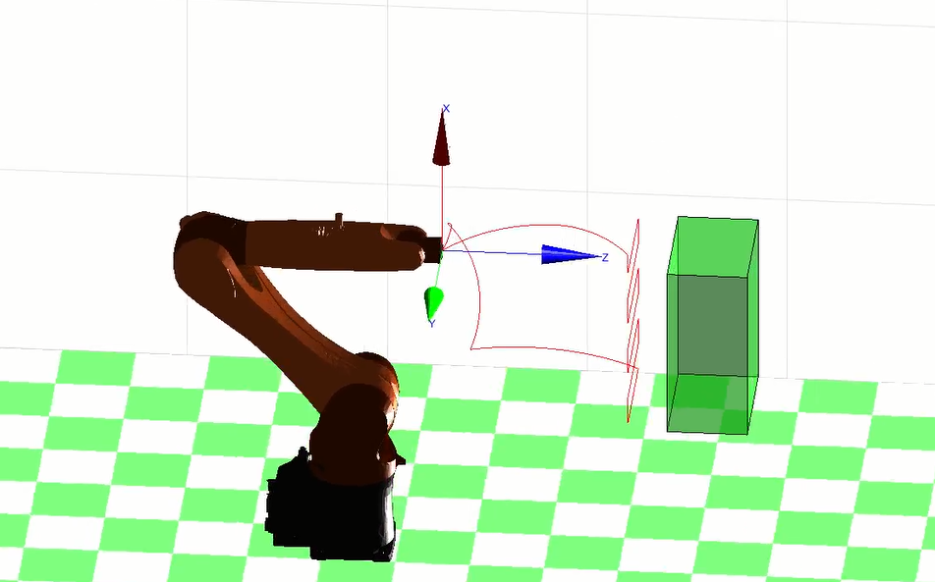
1) Presentación técnica del robot [C]
1. Alcance máximo: 1101 mm
2. Carga útil máxima: 10 kg
3. Número de ejes: 6
4. Posición de montaje: Piso
5. Peso aproximado: 55 kilogramos

Slide 3
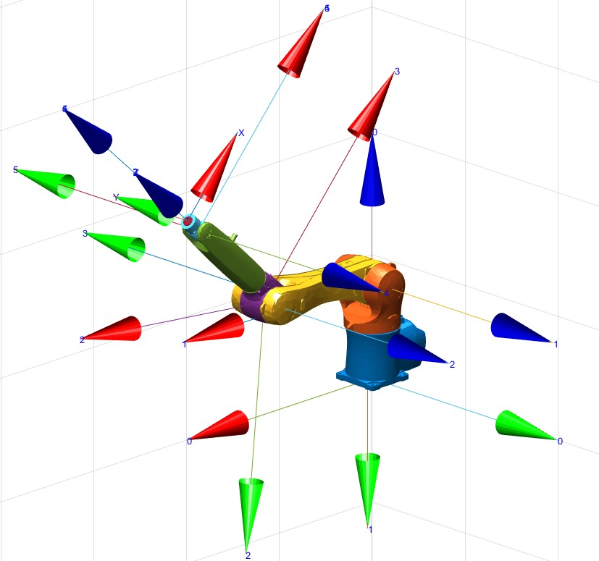
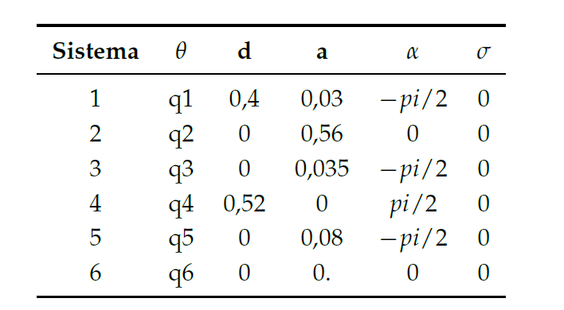
2) Denavit – Hartenberg y Tramas [C]

Slide 4
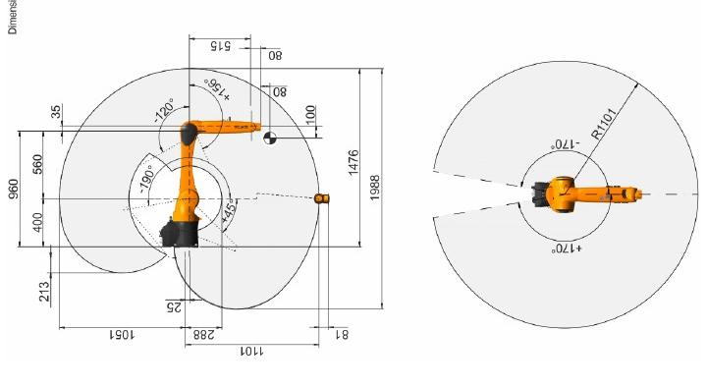
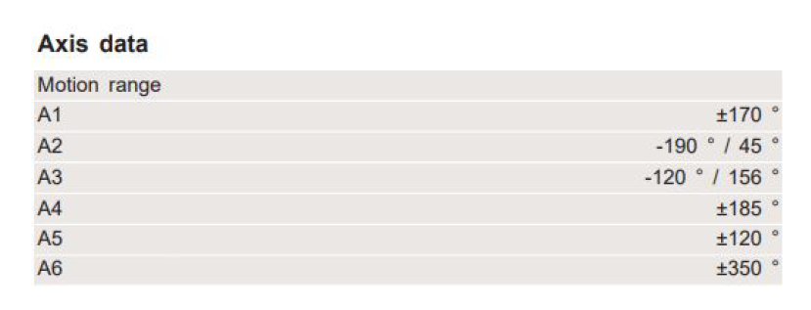
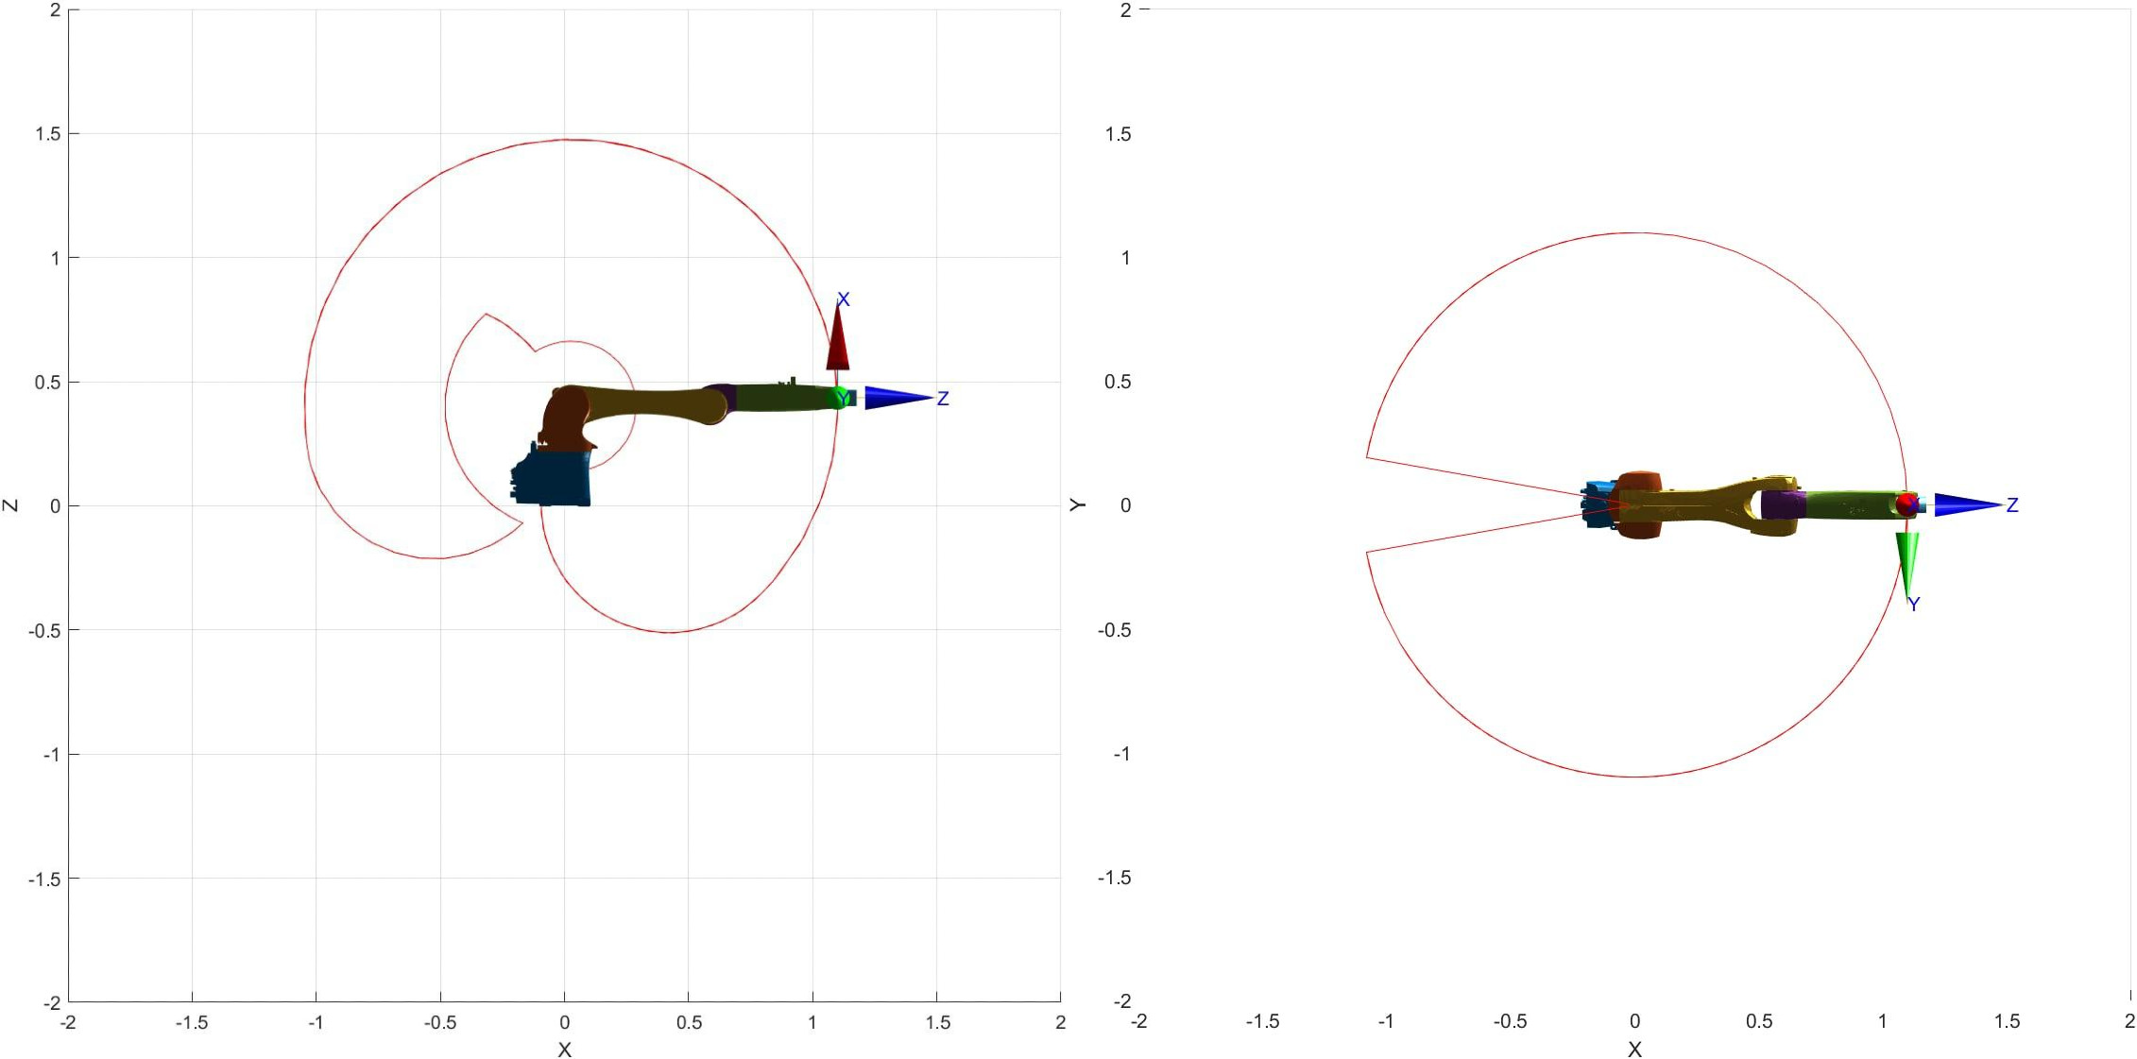
3) Cinemática Directa [C]

Slide 5
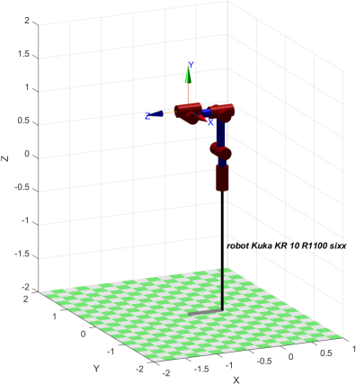
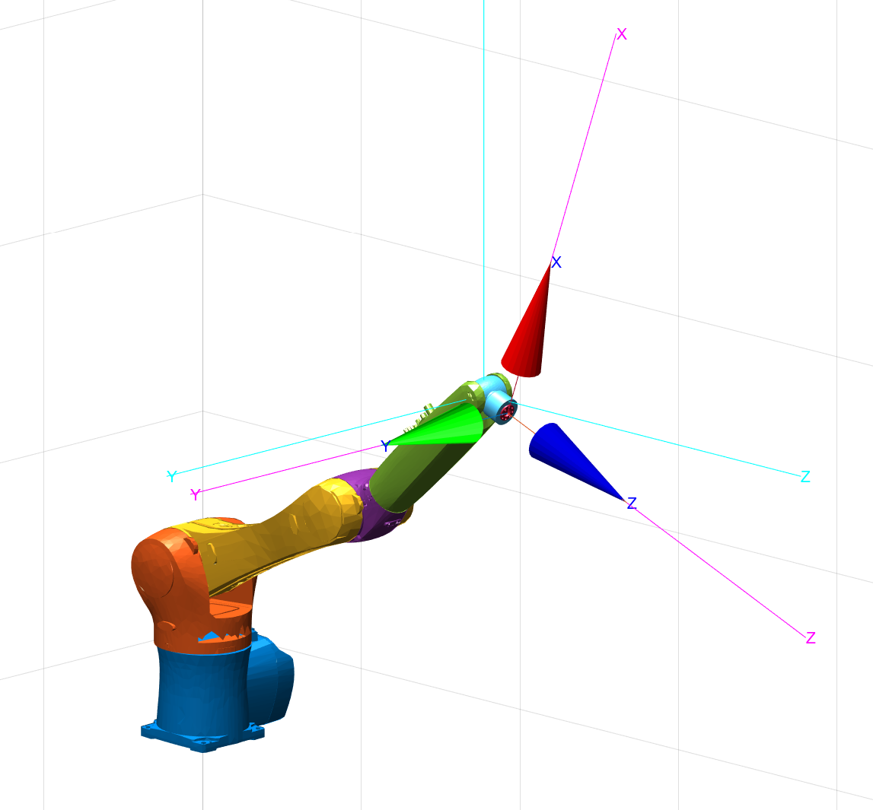
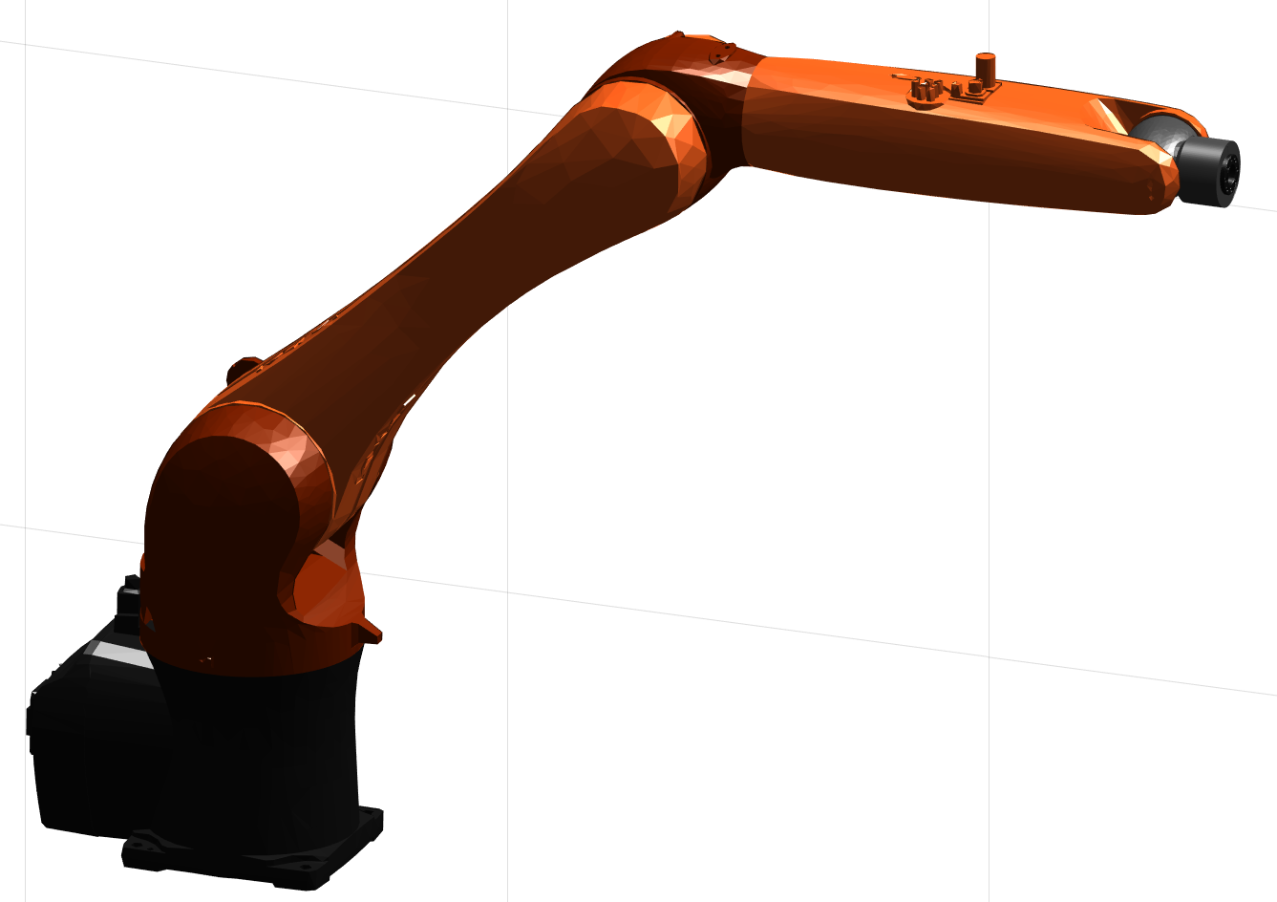
4) Evolución de visualización de nuestro Robot [C]
1) Con Toolbox de Peter Corke
2) Con Toolbox + .stl
3) Con Función adaptada
+ Toolbox + .stl

Slide 6
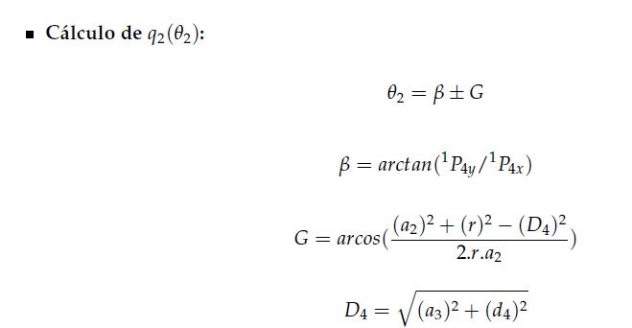
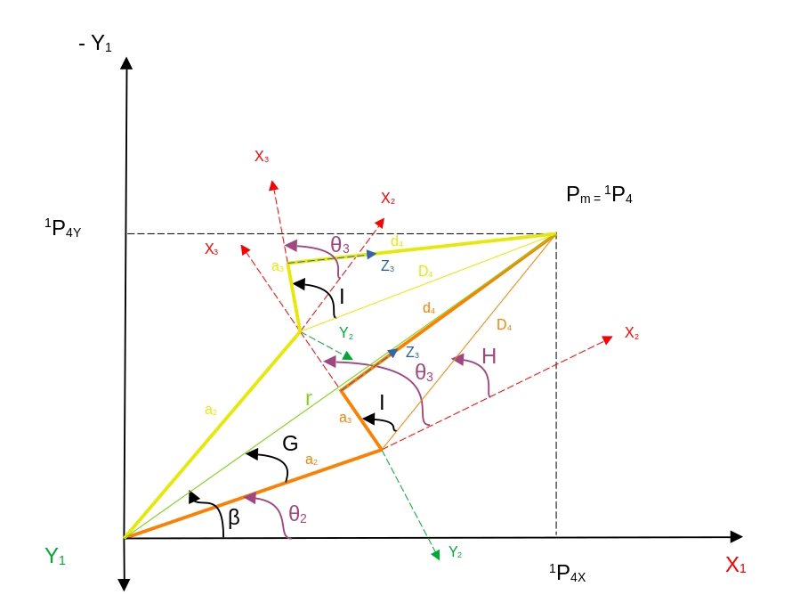
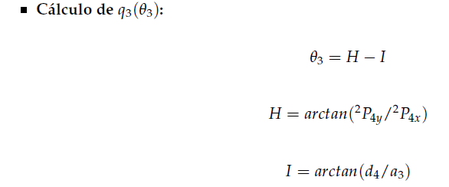
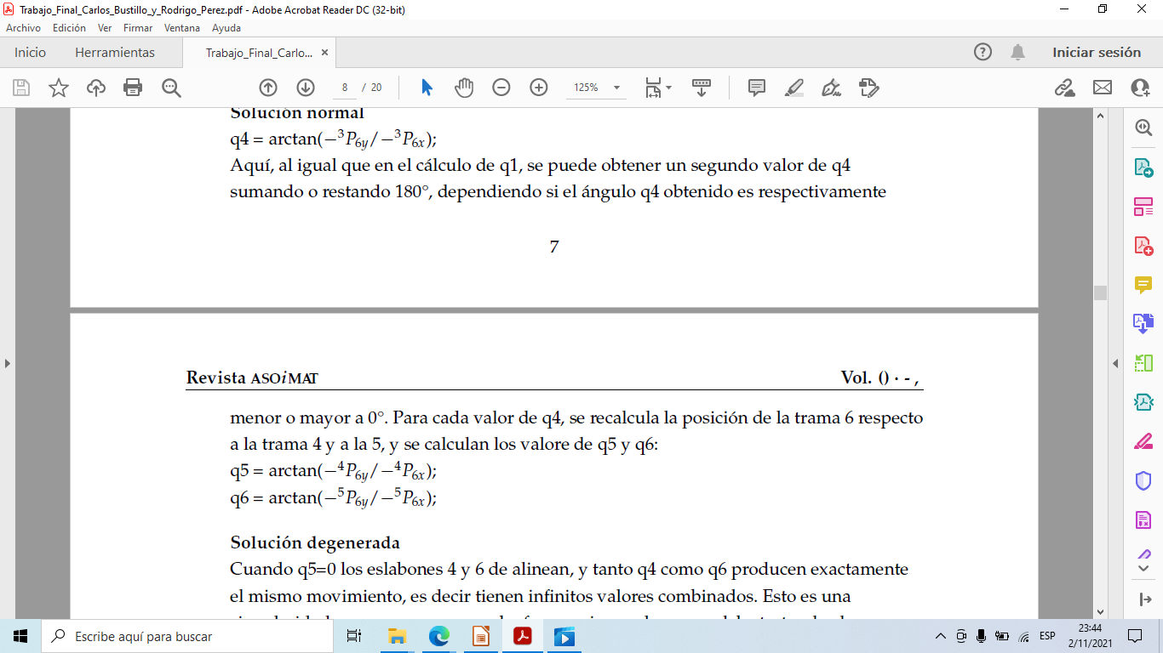
4) Cinemática Inversa:
Cálculo de q2 y q3 [R]

Slide 7
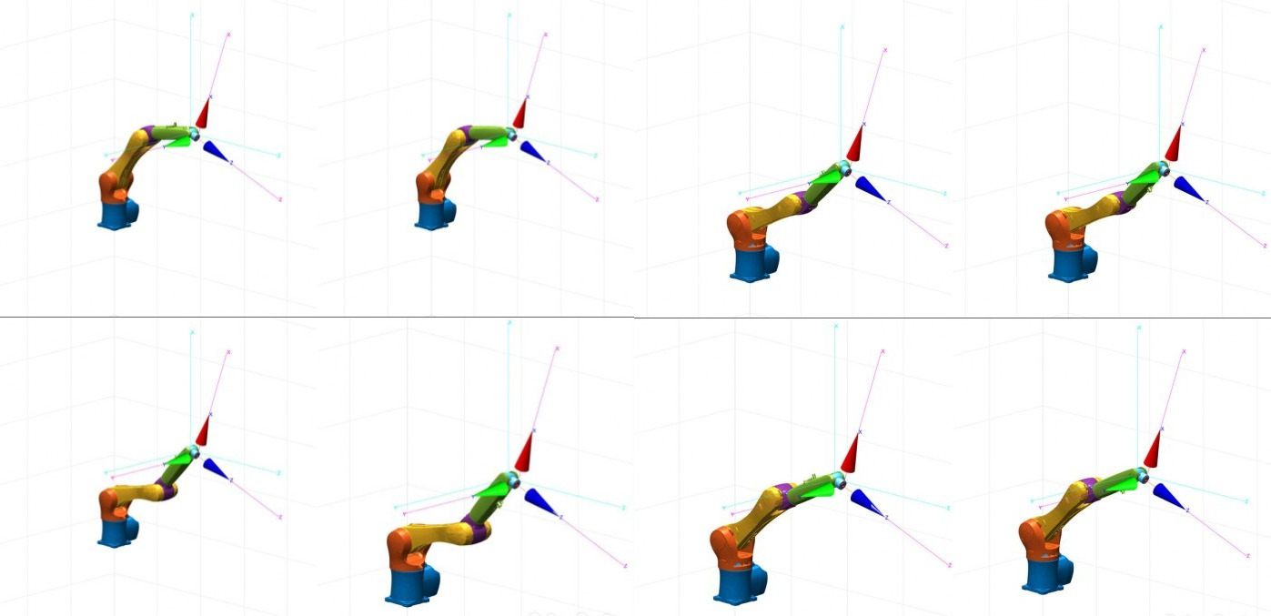
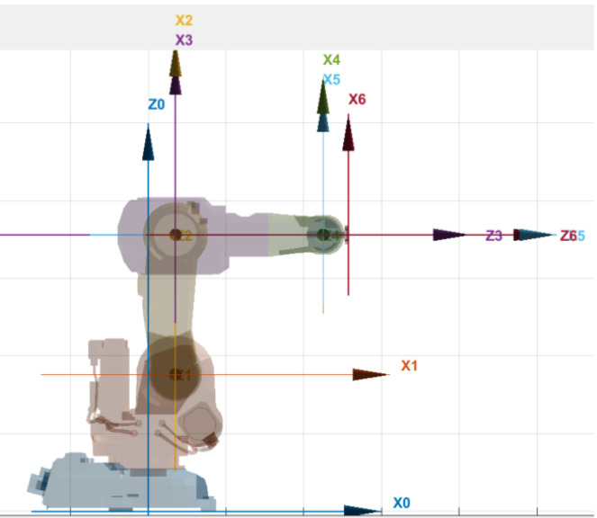
4) Cinemática Inversa:
Visualización de las 8 soluciones [R]

Slide 8
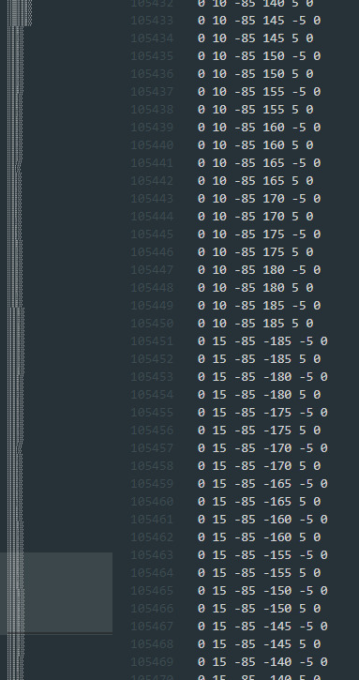
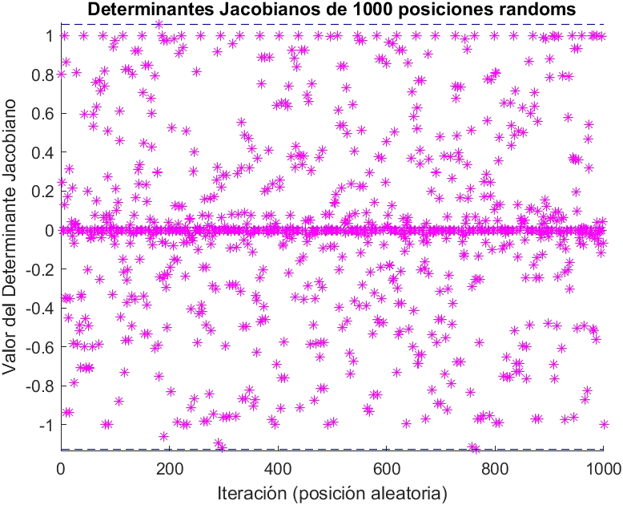
5) Relación de velocidades:
J y el determinante simbólico: Barrido ET [C]
Máximo: 1.05635
Mínimo: -1.12588
Mínimo en valor absoluto: 0.000000000

Slide 9
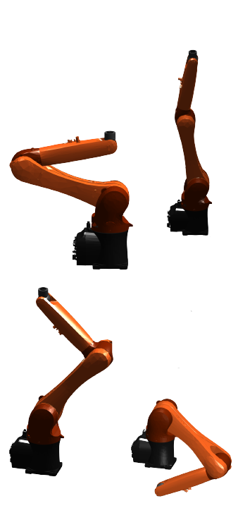
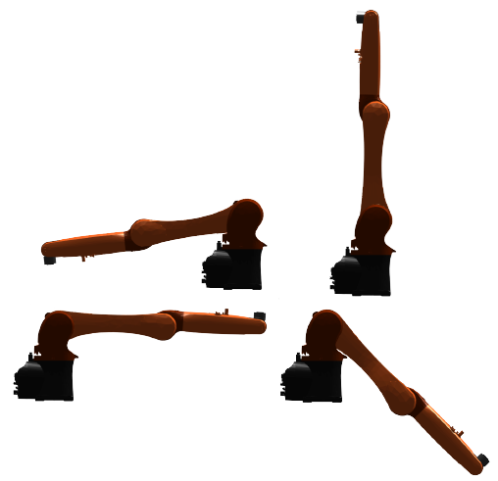
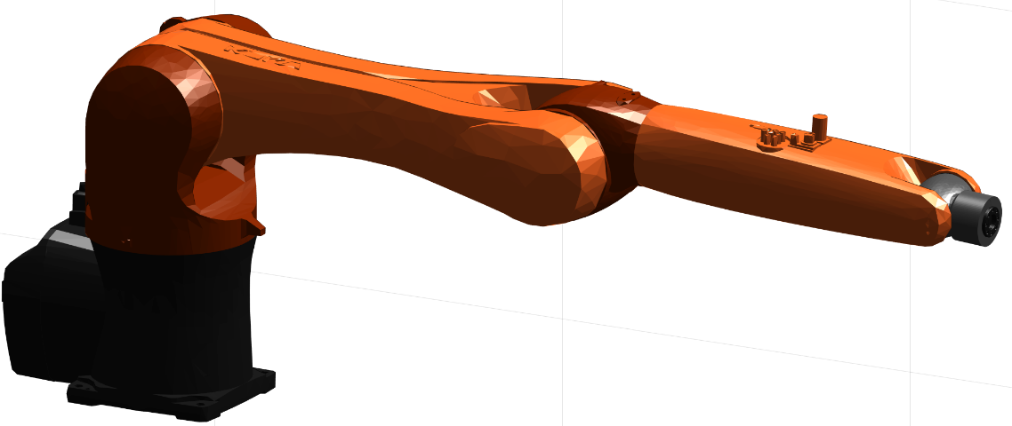
5) Relación de velocidades:
Existencia de puntos singulares [C]
Figura 11: (1) q2=-190°->q3= -86,11°
(2) q2=-90° ->q3= -88,96°
(3) q2=0° ->q3= -86,11°
(4) q2=45° ->q3= -88,96°.
Nota: En todos los casos se tomó a q5=-90
Figura 13: q2=0°, q3=-86,11°; q5=0°
(1) q2=-160°, q3=60°; q5=-80°
(2) q2=-100°, q3=-70°; q5=-10°
(3) q2=-50°, q3=-175°; q5=45°
(4) q2=40°, q3=25°; q5=-65°
Condiciones:
Que sea q4=0
q2+q3+90°+q5 = +-90°
Figura 12: q5=0°
123 450 posiciones articulares

Slide 10
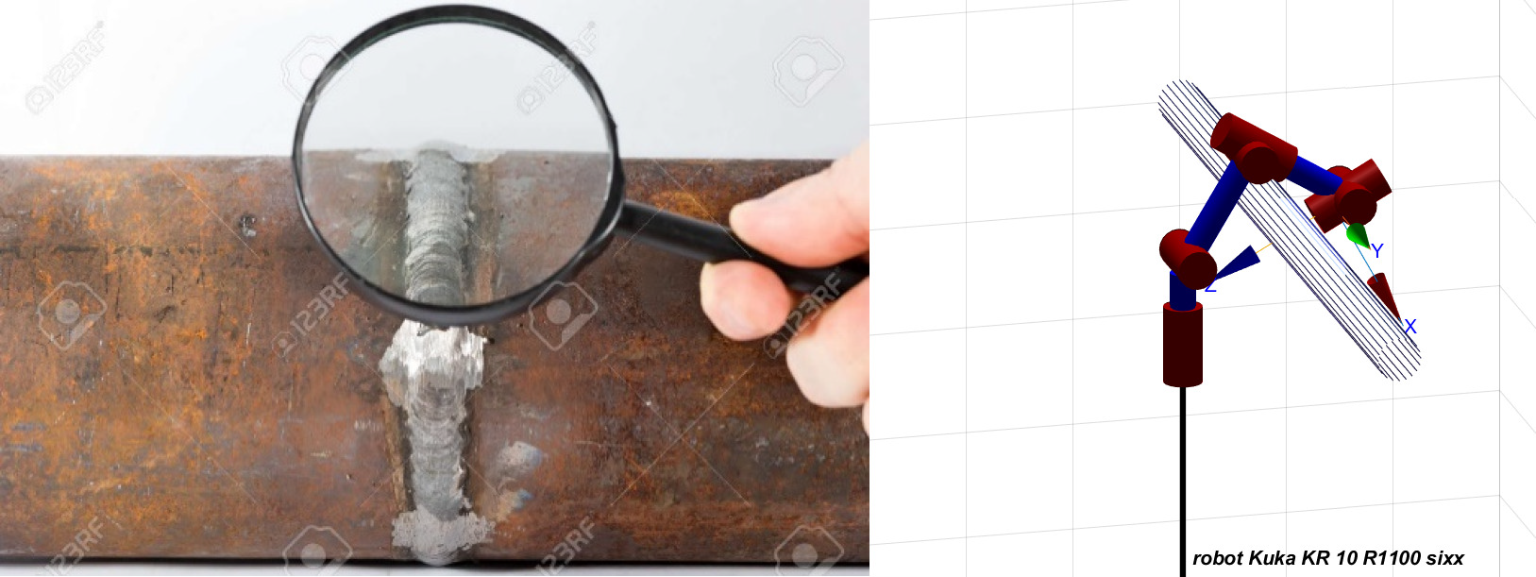
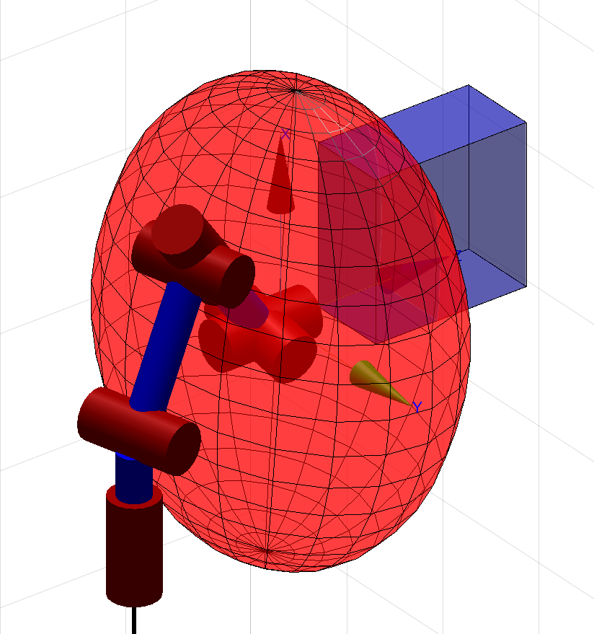
6) Aplicación y análisis de manipulabilidad [C]
Elipsoide de manipulabilidad traslacional en el extremo

Slide 11
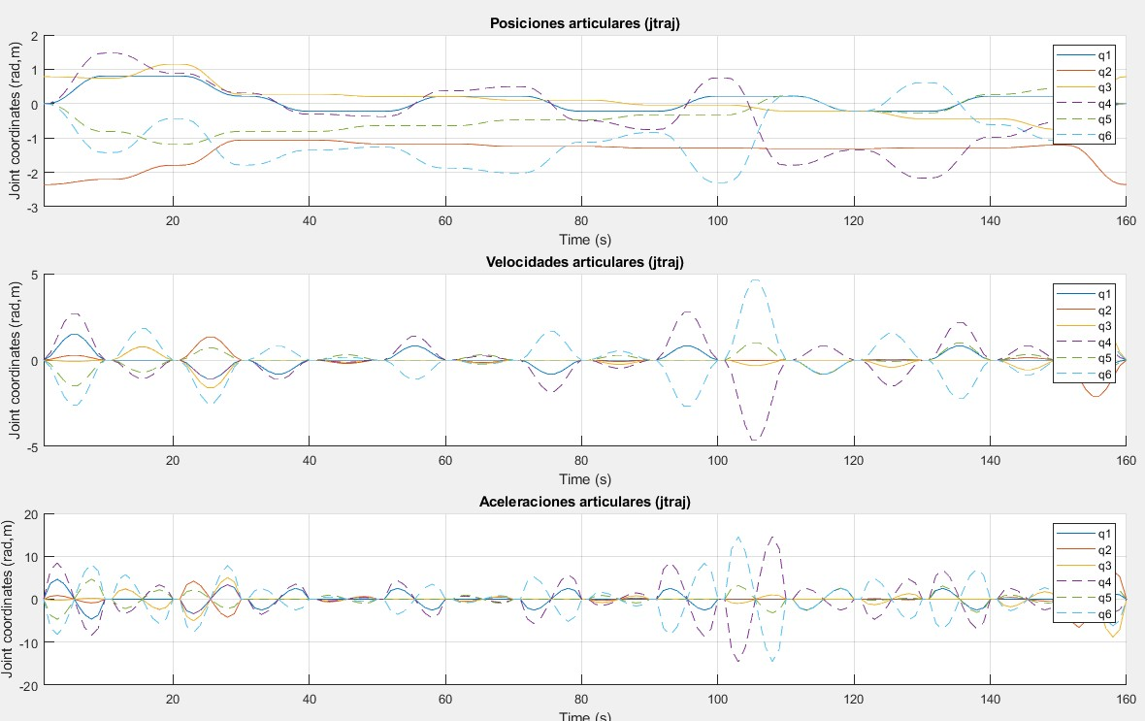
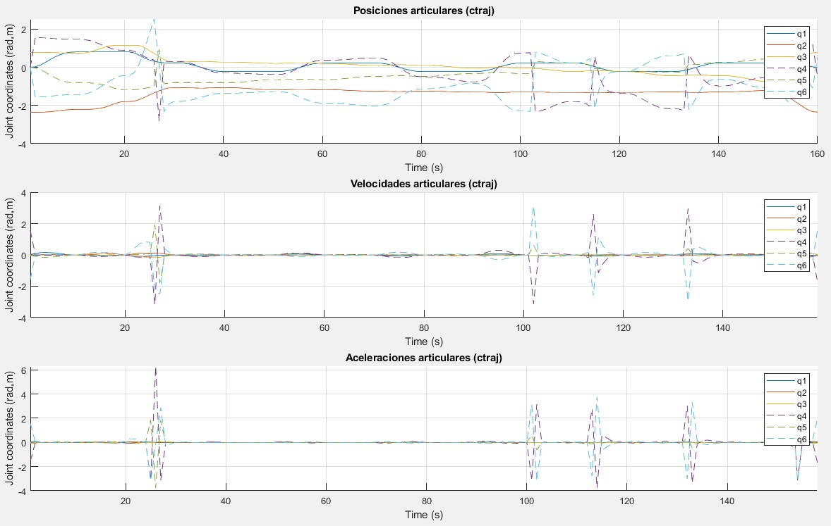
7) Trayectoria:
Problemas [R]
jtraj
ctraj

Slide 12
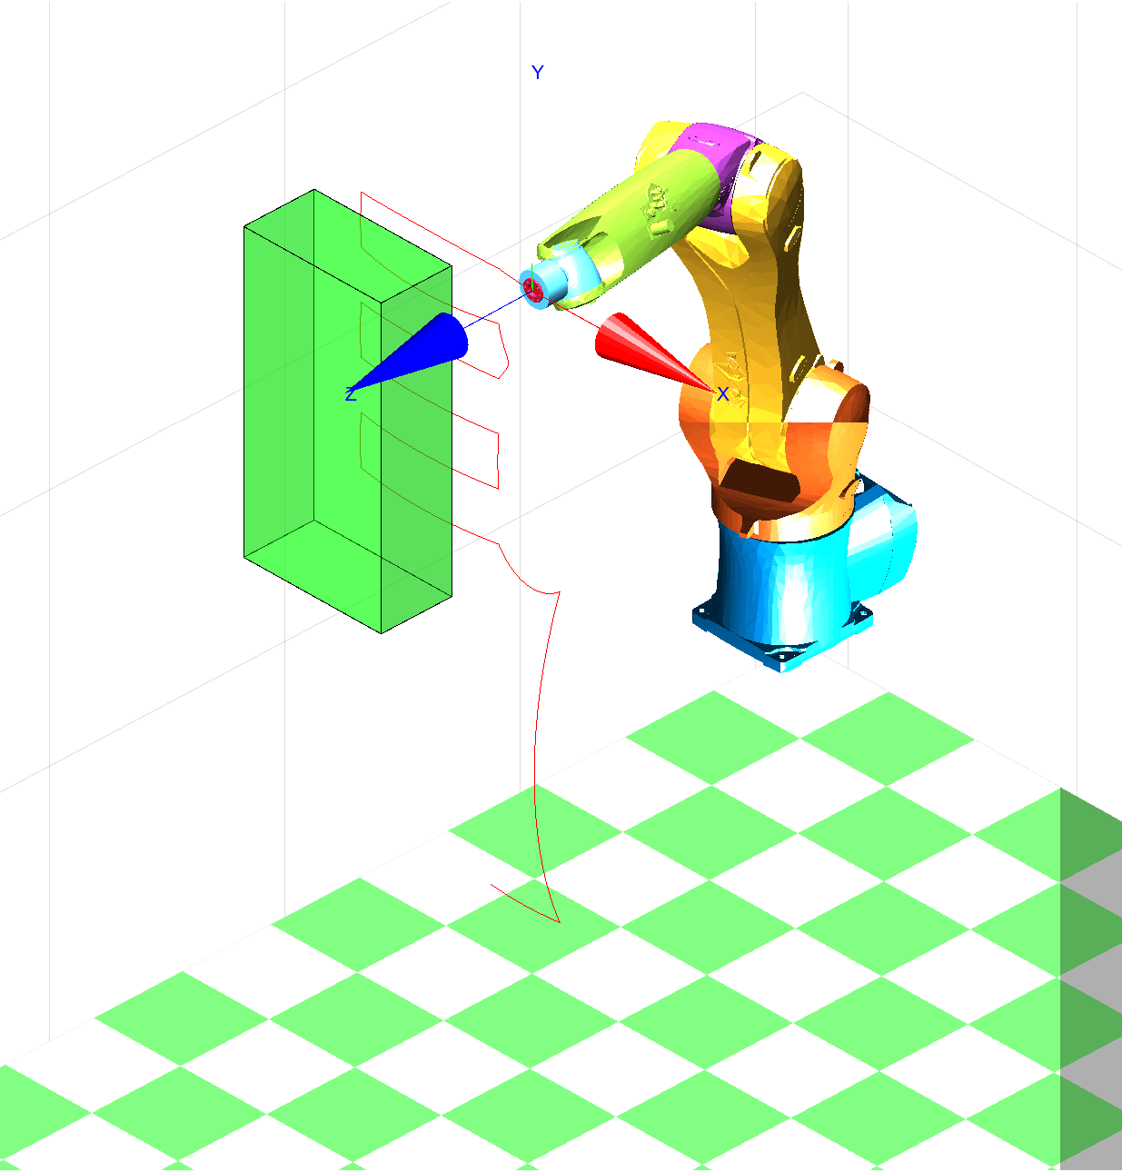
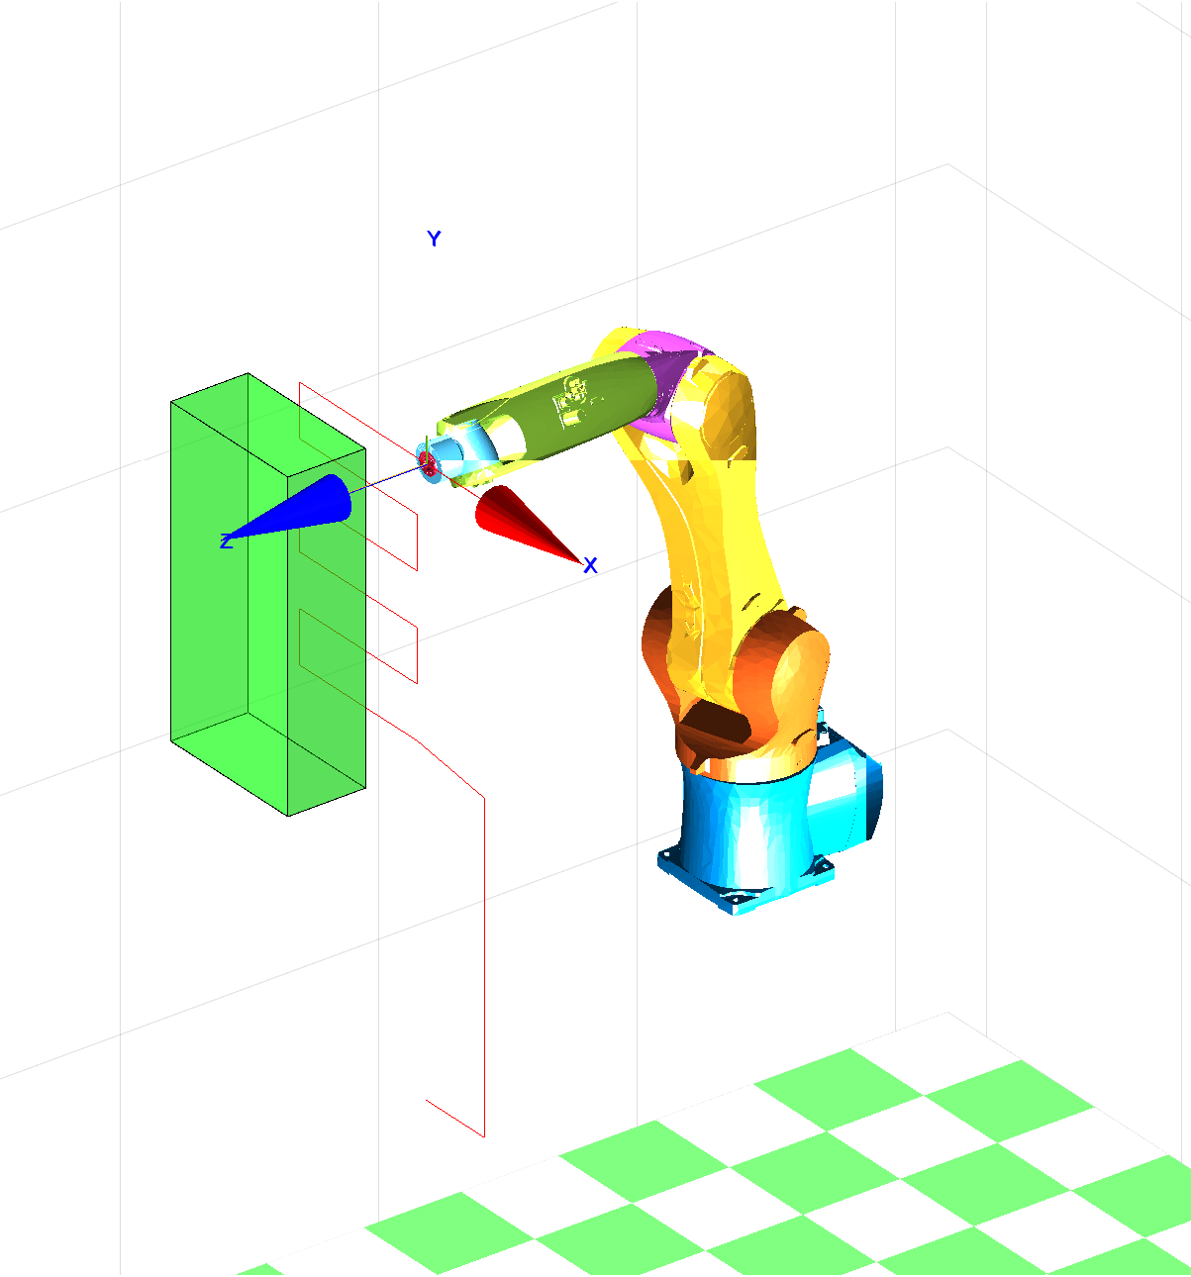
7) Trayectoria:
Aplicación del cubo [R][C]
jtraj
ctraj

Slide 13
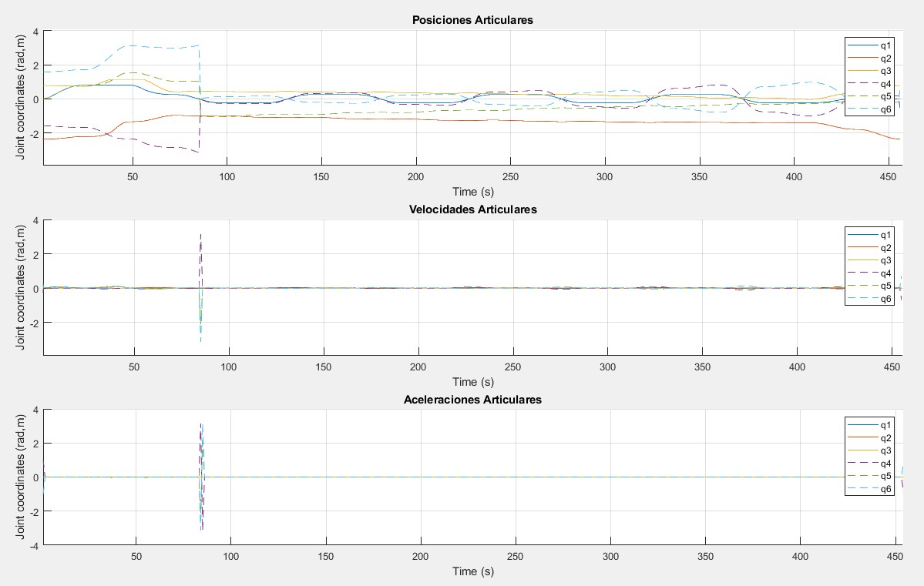
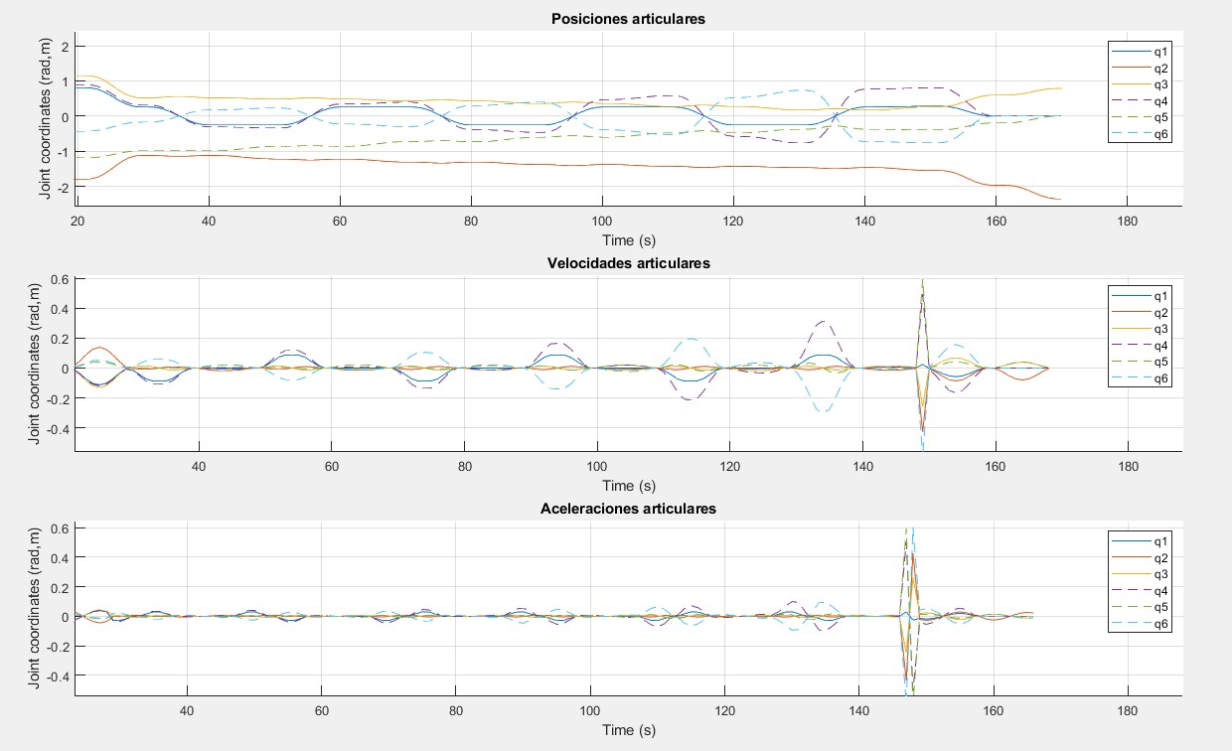
7) Trayectoria:
Análisis de problemas [R]

Slide 14
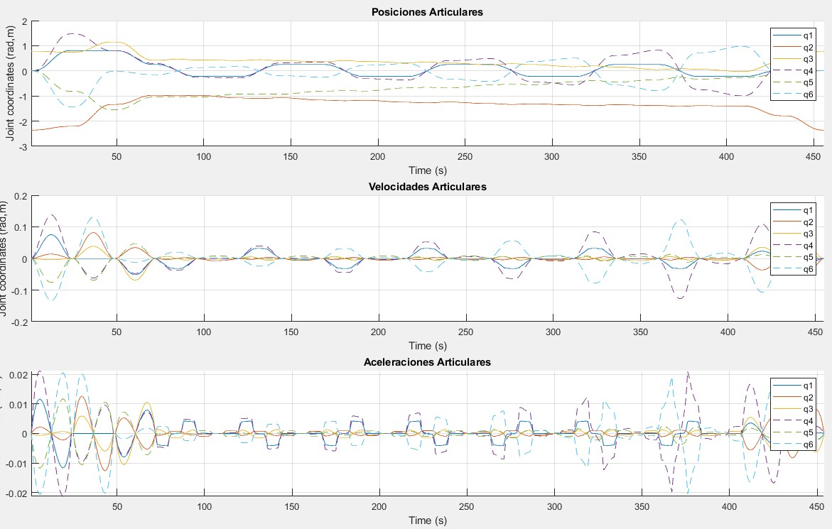
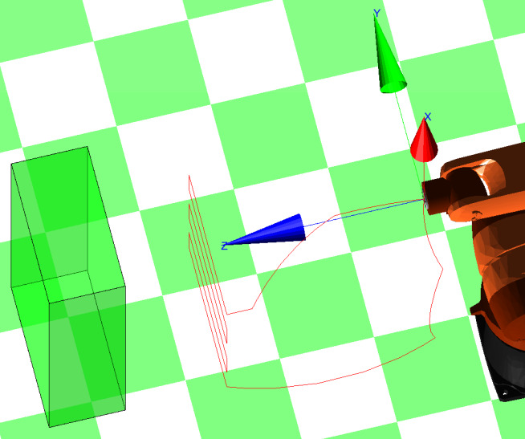
7) Trayectoria
Gráficas articulares finales [R]

Slide 15
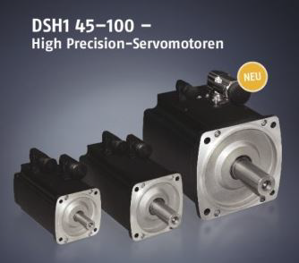
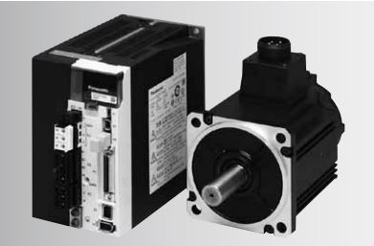
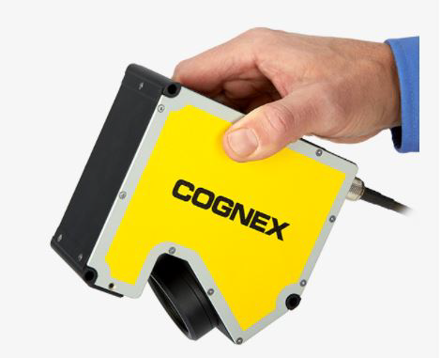
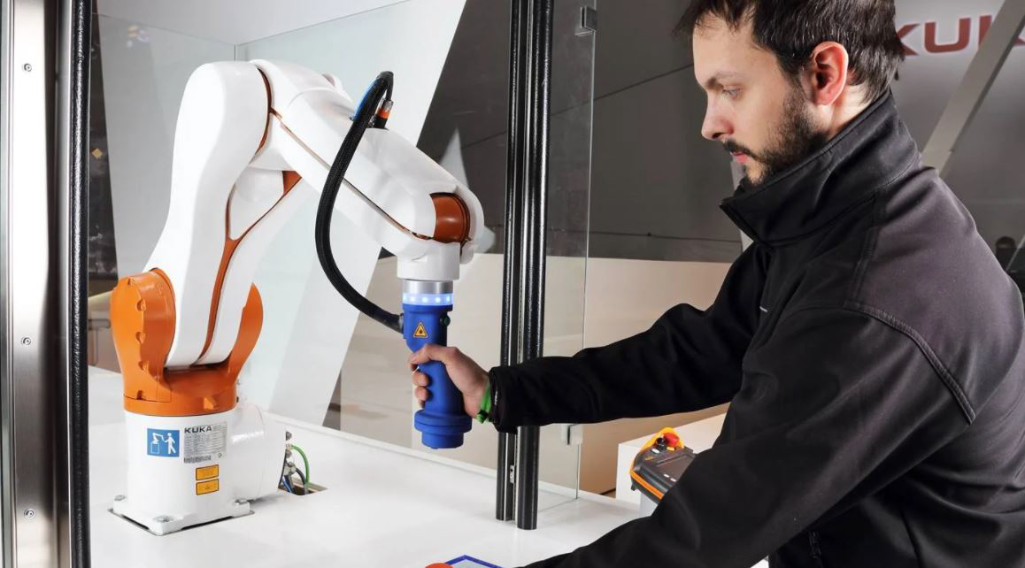
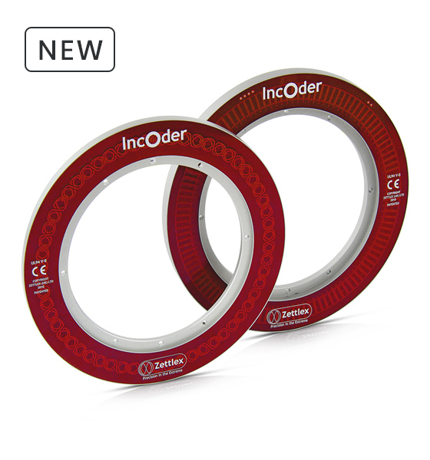
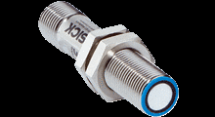
8) Sensores, actuadores y fuente de alimentación [C]
Fuente de alimentación
- 400 - 480 VAC
- Tipo switching con
entrada de 220 VAC y salida de 24VDC y 3 ADC
Servomotor DSH1 45–100 High Precision
Driver MDDH MGME de
Cámara Cognex 3DSMax
KUKA.ForceTorqueControl
Zettler Incoder Midi Ultra Range
Sensor Sick UM12 / UM12 UM12-1172271

Slide 16
Fin de la presentación

